Slide 1
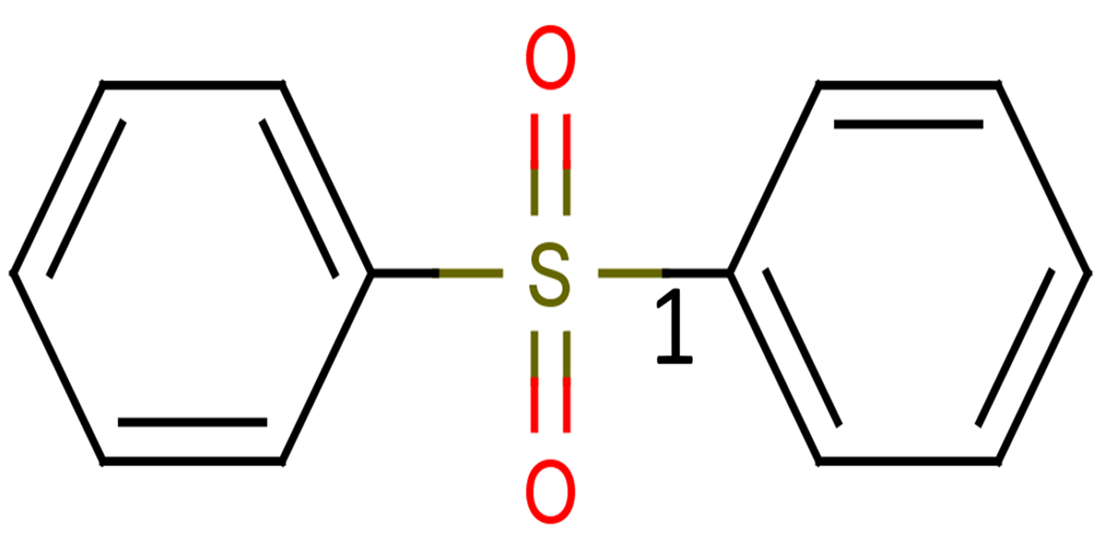
Электронные свойства дифенилсульфона
Шостак Михаил Сергеевич
Руководители: Русакова Н.П., Орлов Ю.Д.
Тверской государственный университет
Кафедра физической химии
XXIX Каргинские чтения
Актуальность, методология и объект исследования
Сульфоны – большая группа веществ, с широким спектром применения: в фармакологии, сельском хозяйстве, нефтяной промышленности и т.д. Дифенилсульфон - ДФС (Рис.) используется в качестве пестицида и высокотемпературного растворителя. Некоторые свойства вещества, например распределение электронной плотности молекул и составляющих их групп, требуют уточнения.
Поиск равновесной геометрии ДФС осуществлён методом RB3LYP. Интегральные электронные характеристики атомов (заряд, энергия и объём) получены в рамках «квантовой теории атомов в молекулах» [1] и суммированы в соответствующие параметры «топологических» групп (заряд (q(R)),энергия (E(R)), объем (V(R))). Величины q(R), E(R), V(R) на СН и С показывают идентичность свойства в левом и правом ароматическом цикле и симметричность распределения электронной плотности относительно группы SO₂, поэтому в Таблице приведены параметры одного кольца.
Рис. 1 Молекула дифенилсульфона (ДФС)
Результаты и выводы
Таблица: Заряд (q(R)), энергия (Е(R)) и объем групп (V(R)) дифенилсульфона*.
параметр | Атомы |  | Группы
 | O | S | SO₂ | 1С | 2CH | 3CH | 4CH | 5CH | 6CH
q(R), в. а.е. | -1,342 | 2,603 | -0,081 | -0,172 | 0,069 | 0,027 | 0,021 | 0,027 | 0,069
-E(R), в а.е. | 76,001 | 397,455 | 549,456 | 38,142 | 38,639 | 38,643 | 38,649 | 38,643 | 38,639
V(R), в Å³ | 19,69 | 7,21 | 46,59 | 10,88 | 18,69 | 19,60 | 19,56 | 19,60 | 18,68
Группа SO₂ содержит как электронофильные атомы – кислороды, так и донор электронной плотности (ρ(r)) – шестивалентную серу, однако в целом SO₂ электроотрицательна q(SO₂) = -0,081 а.е. (Таблица) и оттягивает на себя ρ(r) с ароматических циклов (по 0,040 а.е. зарядового эквивалента с каждого). Изменение полной электронной энергии метинов показывает наиболее стабильным СН в пара-положении к SO₂, так E(4СН) и q(4СН) минимальны. Наибольшим объемом обладают СН в мета-позициях (V(3СН) и V(5СН)).
СПИСОК ЛИТЕРАТУРЫ:
1. Бейдер Р. Атомы в молекулах. Квантовая теория. М.: Мир. 2001. 528 с.

